Slide 1
Vízi emlősök

Slide 2
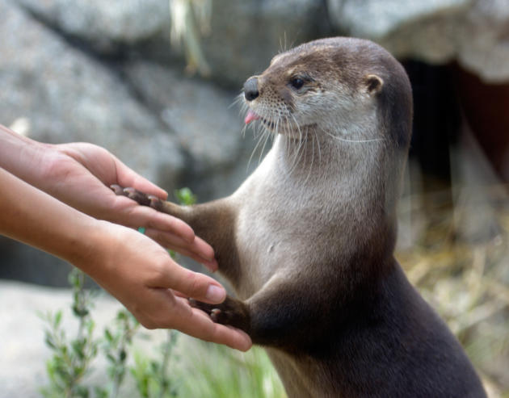
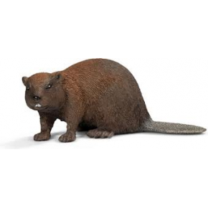
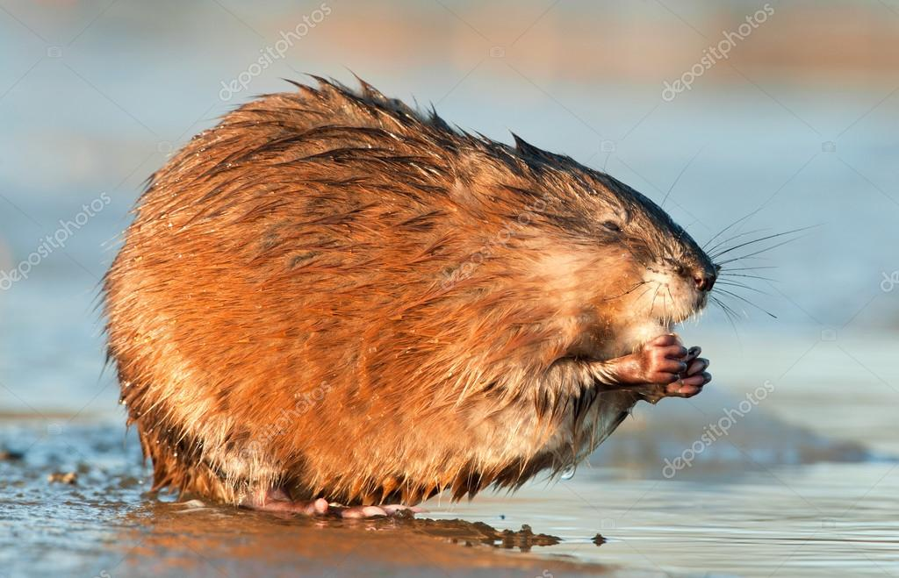
Vízi emlősök (vodné cicavce)
víz emlősökhöz tartoznak :
Vidra
hód
Pézsmapocok (pézsmapatkány)

Slide 3
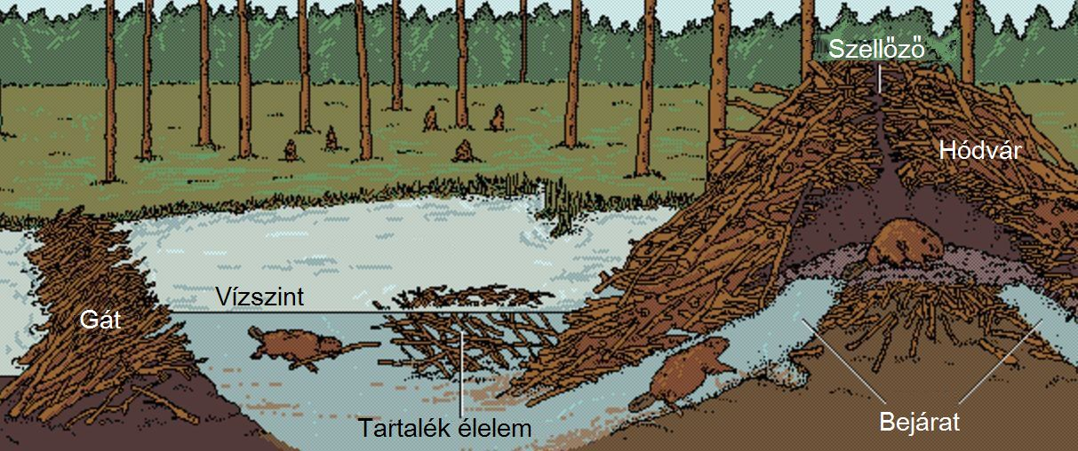
életmód - rágcsálók
A hód
A hód általában a folyók patakok partján fordul elő, kirágja a fák törzsét és így gátakat épít, melyeket sokszor dinamittal vagy más robbanóanyaggal kell az embernek eltávolítania.
A hód hódvárat épít ki a víz alatt śuik be az üregébe és ott neveli utódait

Slide 4
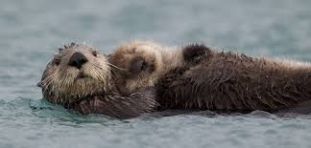
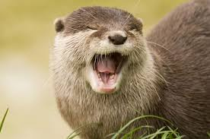
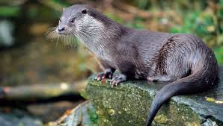
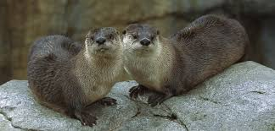
vidra
?
A vidrának hosszukás teste van
Csak tizsta vízben él
Ragadozó életmódot folytat – kisebb halakra, víz kétéltűekre és eml5sökre vadászik
Fényes szőrét zsírral keni be, mely megakadályozza, hog yteste elázzon

Slide 5
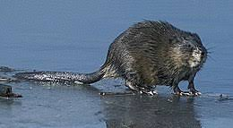
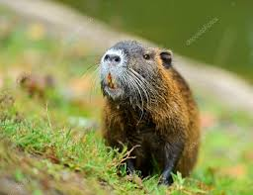
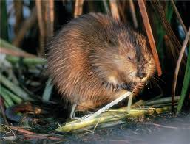
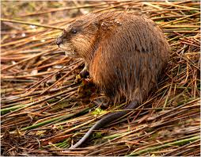
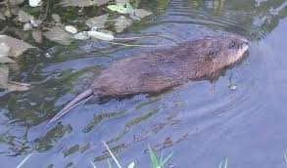
pézsmapocok
?
A pézsmapocoknak apró kerekded teste van, általában növényi szárakkal és levelekkel, hajtásokkal táplálkozik
Veszélyeztetett fajnak számít, mivel prémje miatt gyakran vadásszák
(kb. 40 pocok prémjéből készítenek egy pézsmabundát értéke 1000 euro si lehet)
Teste vízhatlan, haosnlóan a hódhoz és a vidráéhoz
Gyakran összekeverik a patkannyal farka miatt.

